Slide 1
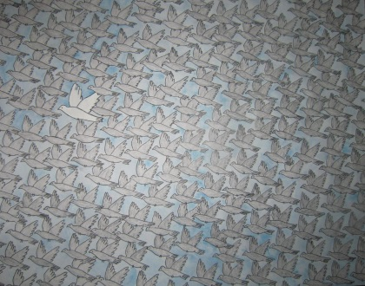
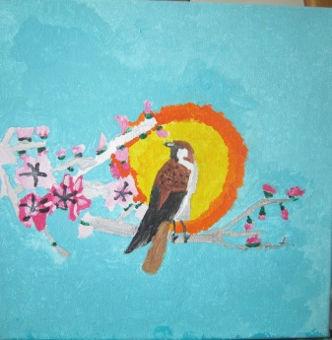
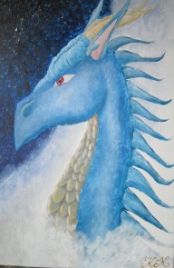
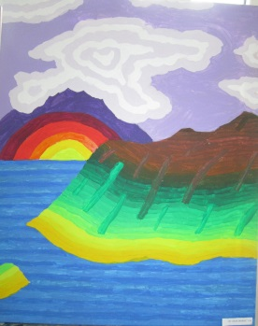
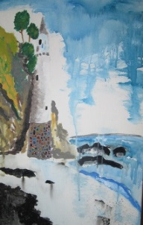

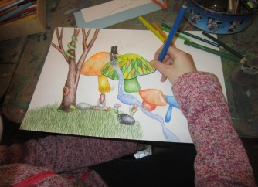
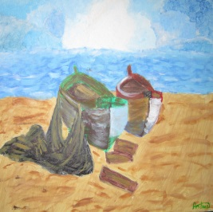
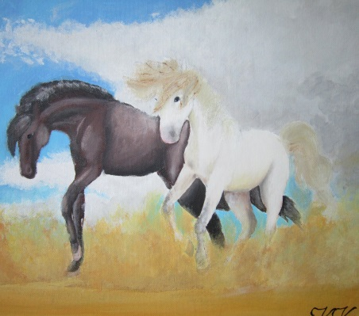
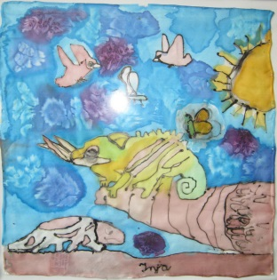
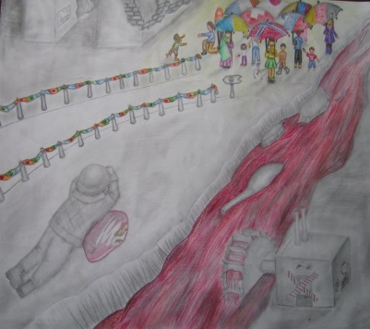
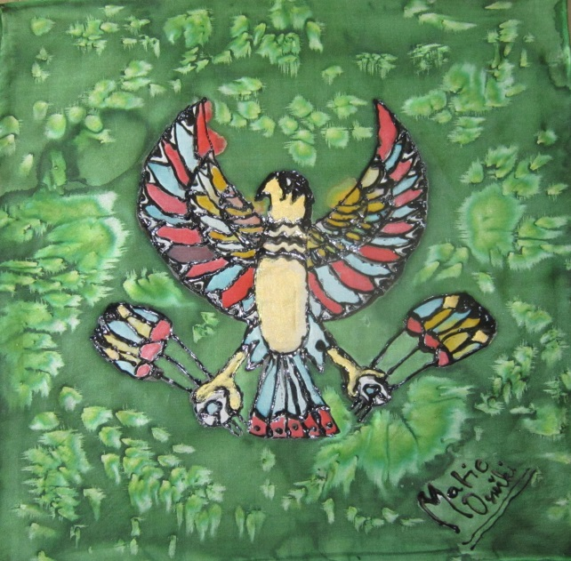
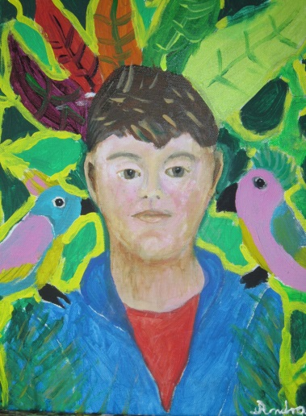
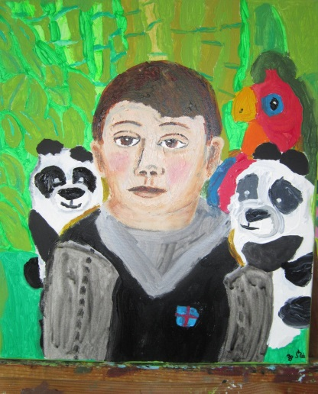
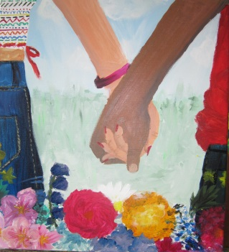
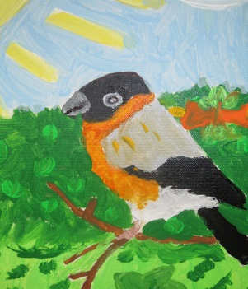
MLADI UMETNIKI LIKOVNEGA DRUŠTVA VERE TERSTENJAK razstavljajo na povabilo
v DRŽAVNEM SVETU
v oktobru 2018
Mladi umetniki Likovnega društva Vere Terstenjak so že večkrat ustvarjali v okviru mednarodnega natečaja PLAKAT MIRU.
OTROCI
ZA VSE NAS

Slide 2

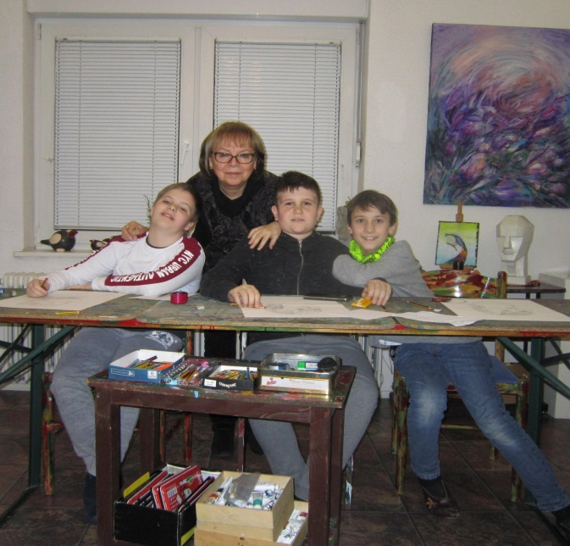
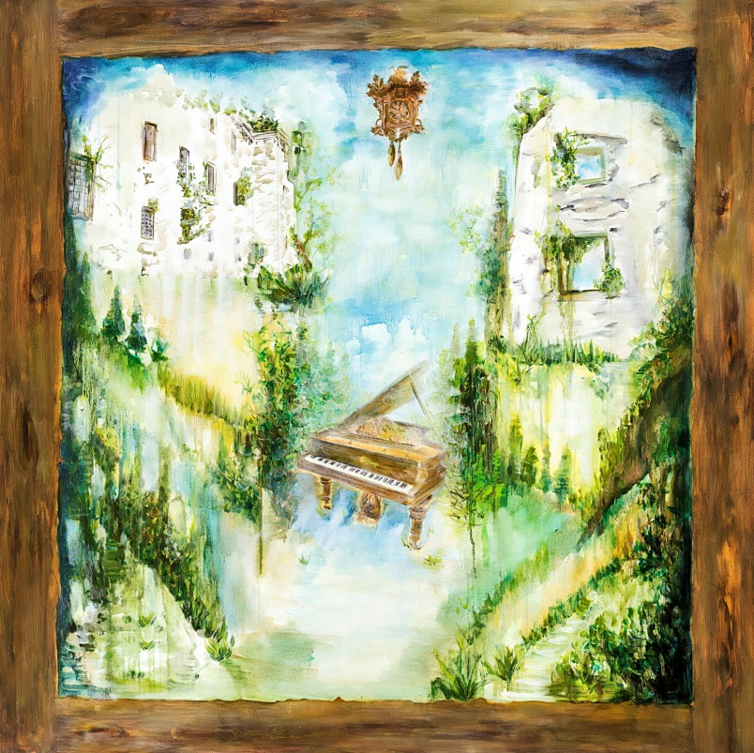
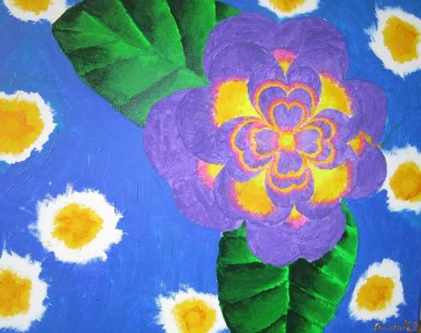
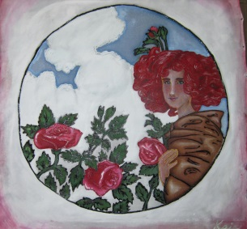
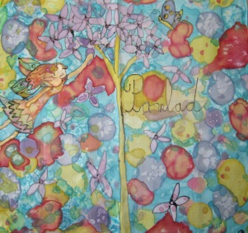
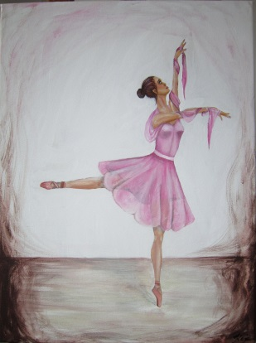
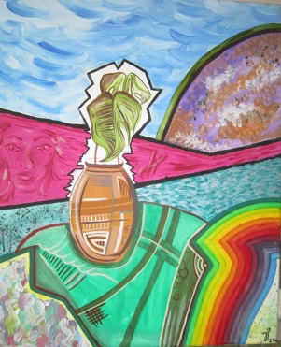
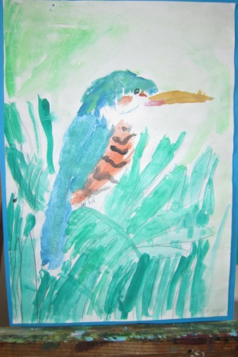
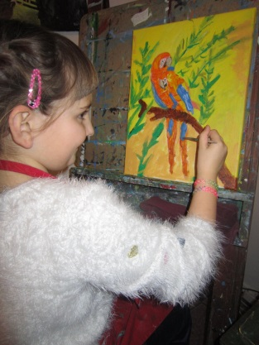
Mladi ustvarjalci:
Mavri Anais
Živa Cerar Drobnič
Črt Cerar DrobničNika Korošec
Kaja Gorenc
Eva Gregorka
Klara Kadunc
Filip Kastelec
Lena Marie Lammel
Julija Medvešek
Andraž Močnik
Jure Močnik
Matic Osrečki
Inja Pecotić
Julija Primožič
Pia Zabret Verbole
Slika je del opusa SPOMINI (2016), ki ga je avtorica podarila občini Lukovica
Vera Terstenjak,
akademska slikarka,
se je po diplomi na American Art School v New Yorku leta 1967 vrnila v domovino in s študijem nadaljevala na Akademiji za likovno umetnost v Ljubljani. Po diplomi pri prof. Janezu Berniku se je posvetila slikarstvu in filmski scenografiji. Večino-ma je samostojno razstavljala v Ljubljani, Beogra-du, Zagrebu, Slovenj Gradcu, Kranju, Domžalah, Stuttgartu, Mannheinu, Frankfurtu, Hanauu, Gaggenauu, New Yorku, Havajih, Indiani, Parizu, Clermont-Ferrandu, Dunaju in Celovcu. Zadnja tri desetletja vodi tudi likovne delavnice za otroke.

